Slide 1
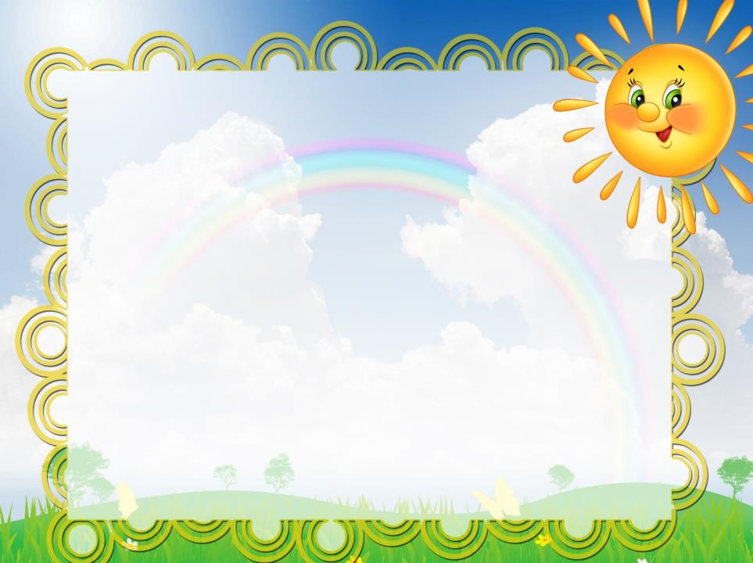
МУНИЦИПАЛЬНОЕ ДОШКОЛЬНОЕ ОБРАЗОВАТЕЛЬНОЕ
УЧРЕЖДЕНИЕ ДЕТСКИЙ САД №5 «РОДНИЧОК» КОМБИНИРОВАННОГО ВИДА с.САРЫГ-СЕП КАА-ХЕМСКОГО РАЙОНА РЕСПУБЛИКИ ТЫВА
Презентация проекта
«Солнышко лучистое»
(вторая младшая группа №2)
Автор: воспитатель Кончук А.Я

Slide 2

Тип проекта: информационно-исследовательский
Участники: дети второй младшей группы №2, родители
Продолжительность проекта: краткосрочный (2 недели)
Основное направление: познавательное развитие

Slide 3
Цель проекта: Формирование у детей активного словаря через организацию разных видов деятельности: игровой, познавательной, продуктивной.
Задачи проекта:
1. Дать детям элементарные представления о природном объекте – солнце, его влиянии на окружающий мир.
2. Формировать познавательную активность детей при проведении экспериментов, наблюдений.
3.Развивать навыки работы карандашом.
4. Обогатить словарный запас детей по данной теме.
5.Воспитать у детей правильное отношение к поведению на солнце, к правилам безопасности.

Slide 4
Этапы проекта
Подготовительный
планирование работы над проектом
подбор художественной литературы, картинок, иллюстраций
подготовка атрибутов к играм.
Основной
беседы, рассказы воспитателя,
рассматривание иллюстраций
наблюдение, экспериментирование
чтение художественной литературы
заучивание стихов
художественное творчество
развитие физических способностей ( комплекс гимнастики, подвижные игры)
офтальмологическая пауза ( гимнастика для глаз)
консультация для родителей
3. Заключительный
Совместное творчество воспитателя и ребенка плакат
« У солнышка теплые ладошки»
Подготовка презентации по фотографиям. реализации проекта.

Slide 5
Реализация проекта
1. Рассматривание иллюстраций с солнышком.
2. Утренняя гимнастика «Лучистое солнышко».
3. Физкультминутка « Я на солнышке лежу».
4. Подвижная игра « Солнышко и дождик».
5. Гимнастика для глаз офтальмологическая пауза.
6. Экспериментирование, наблюдение.
7. Чтение стихотворения А.Барто
«Светит солнышко в окошко».
8. Игра «Передай солнышко».
9. Художественное творчество «Нарисуй солнышку лучики».
10. Игра «Собери солнышко».
11. Информация для родителей о закаливание
«Солнечные ванны».
12. Заключительный этап «Совместное творчество воспитателя и ребенка».

Slide 6
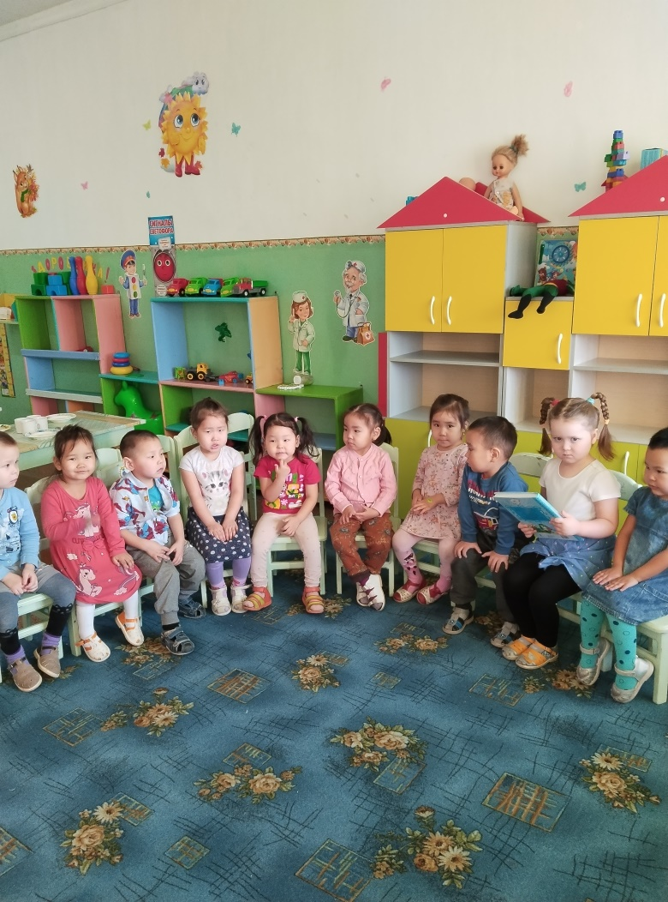
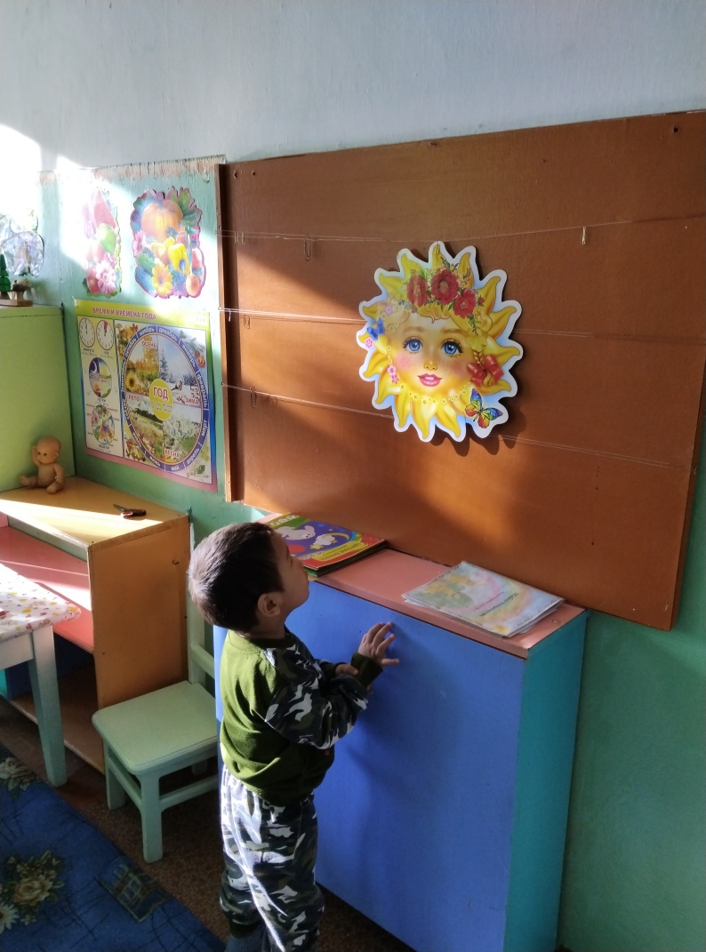
Рассматривание иллюстраций с солнышком

Slide 7
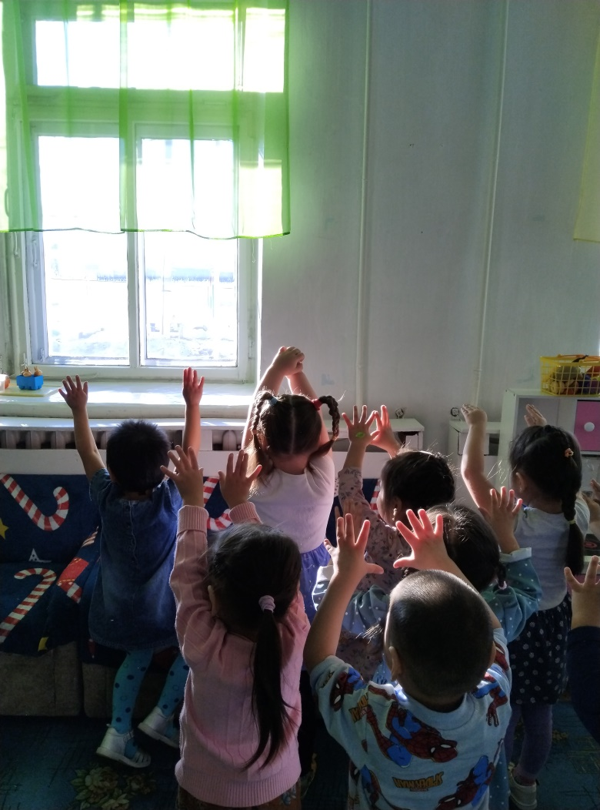
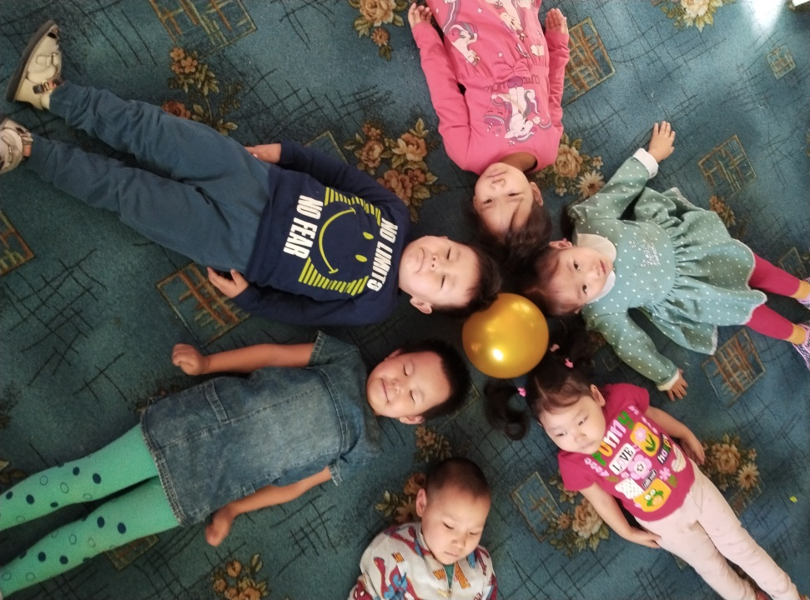
Утренняя гимнастика
«Лучистое солнышко»
Физкультминутка
«Я на солнышке лежу»

Slide 8
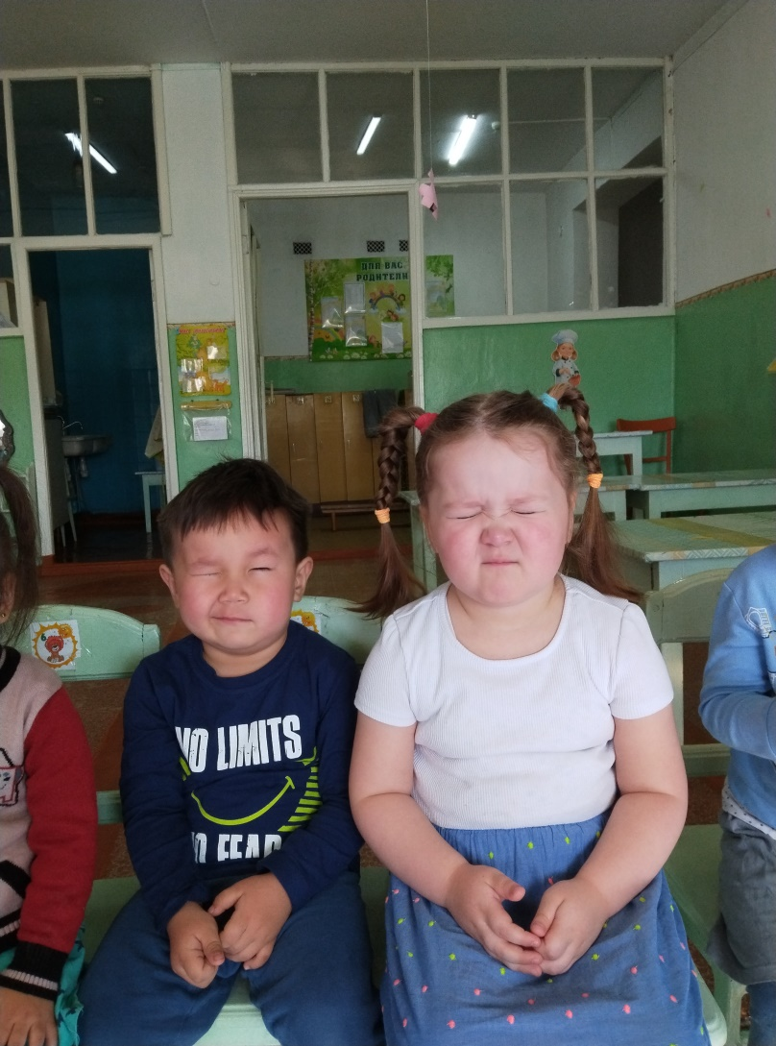
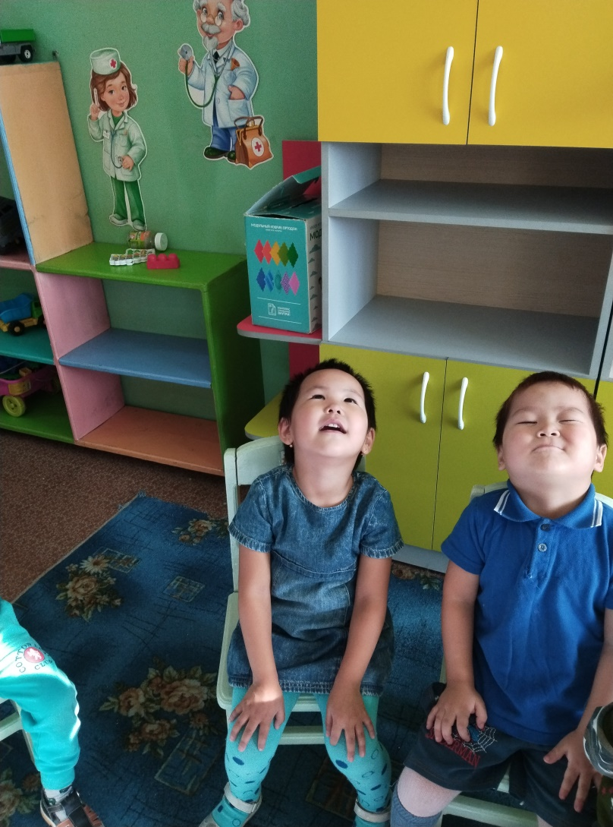
Гимнастика для глаз офтальмологическая пауза

Slide 9
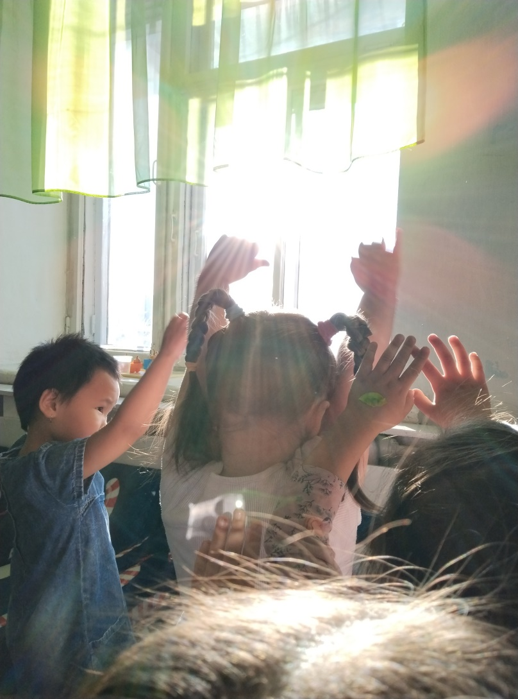
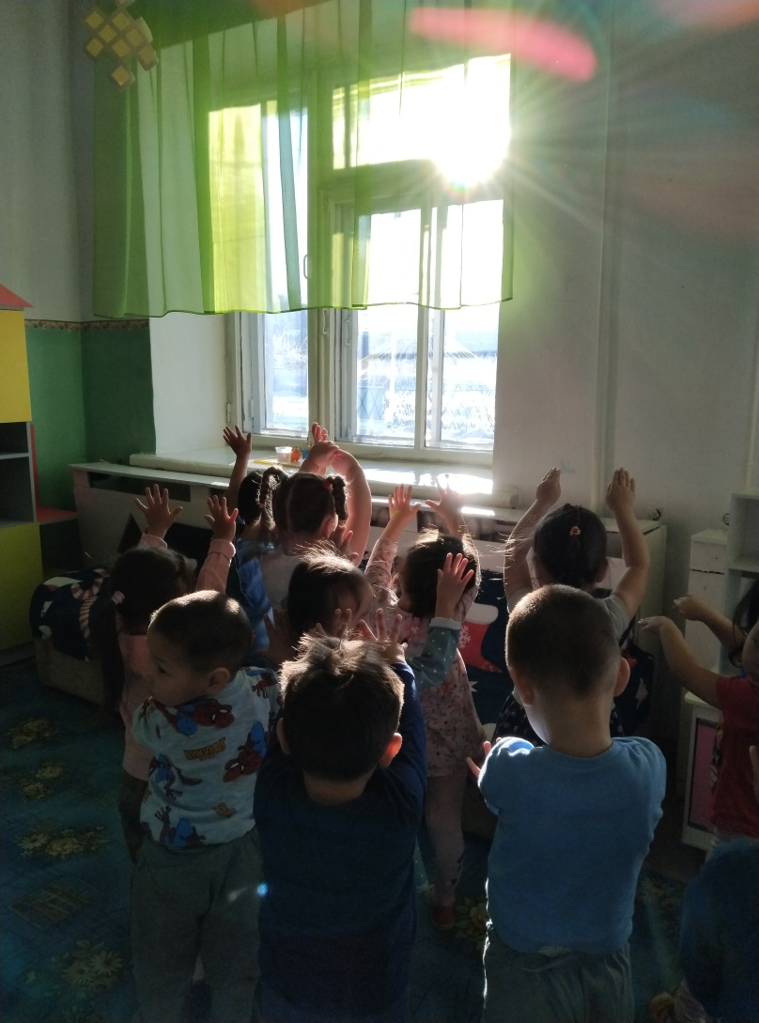
Наблюдение за солнечным лучиком.

Slide 10

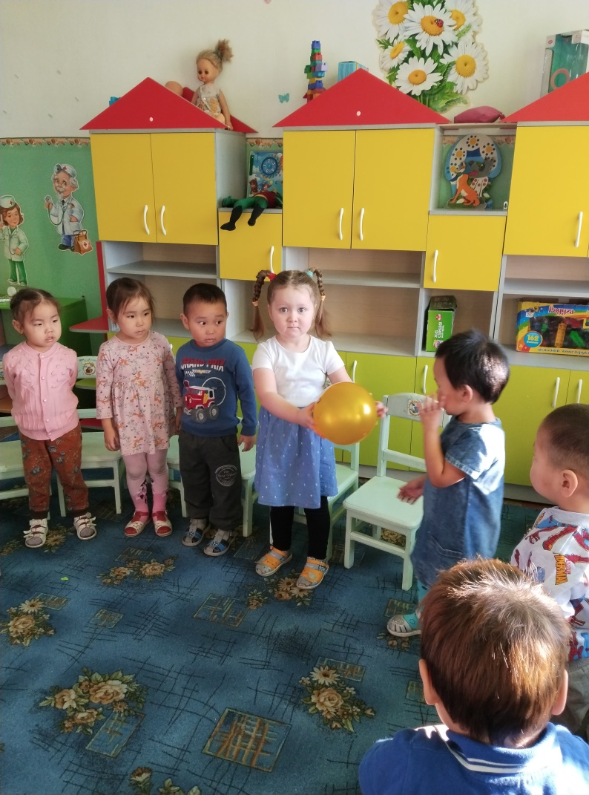
Чтение стихотворения А.Барто
«Светит солнышко в окошко»
Игра «Передай солнышко»

Slide 11
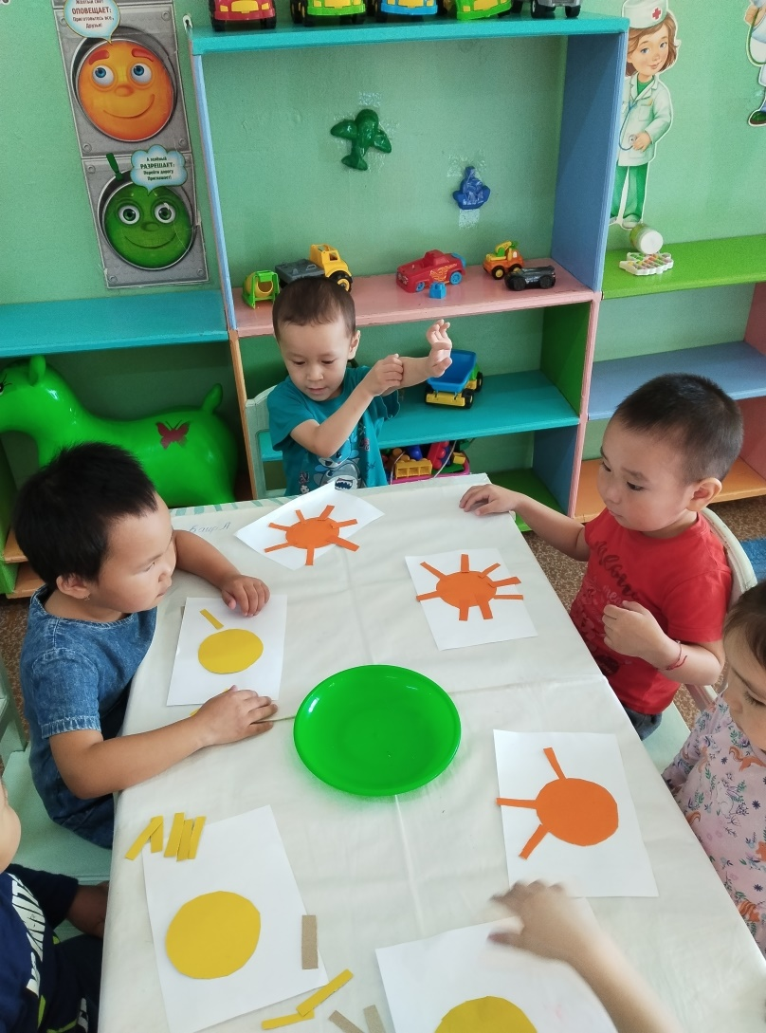
Художественное творчество
«Нарисуй солнышку лучики»

Slide 12
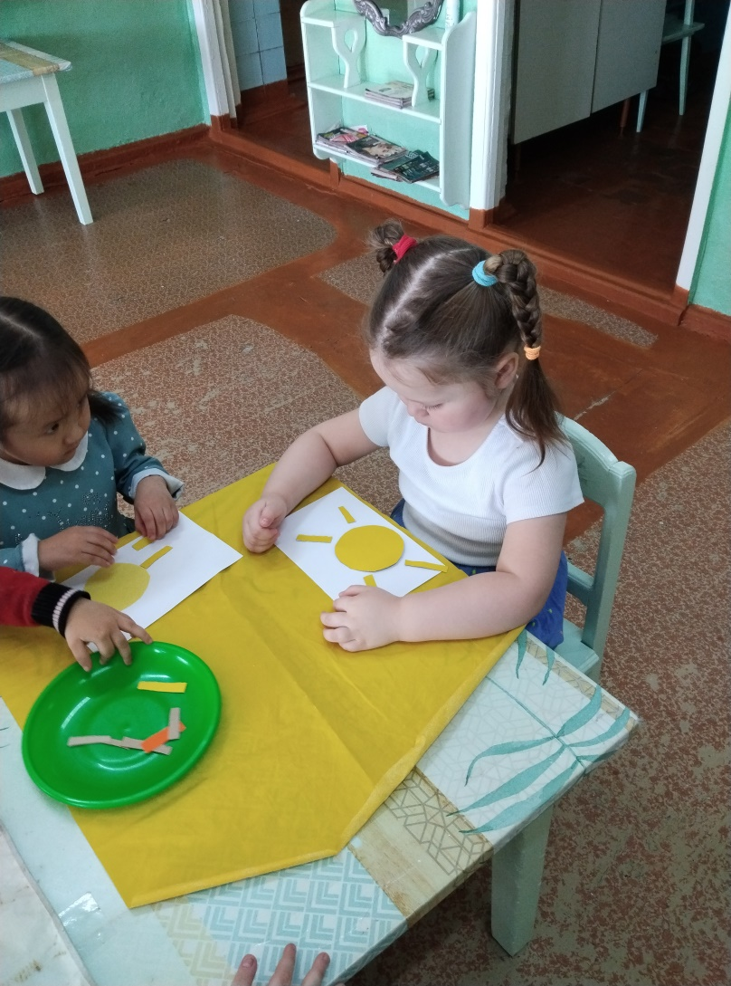
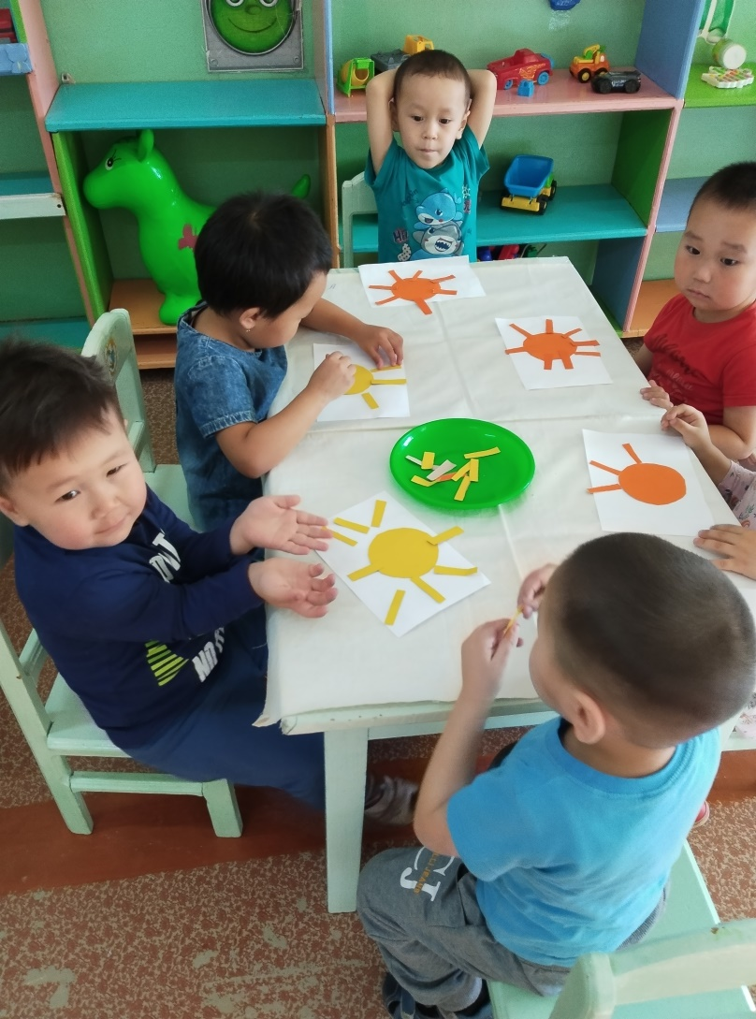
Игра «Собери солнышко»

Slide 13
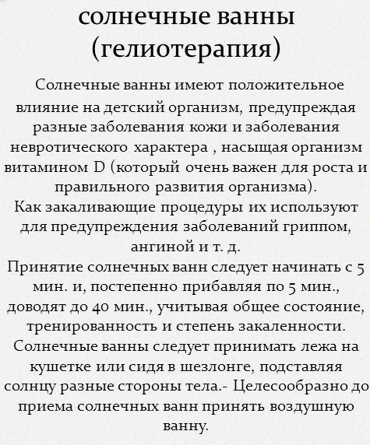
Информация для родителей о закаливание
«Солнечные ванны»

Slide 14
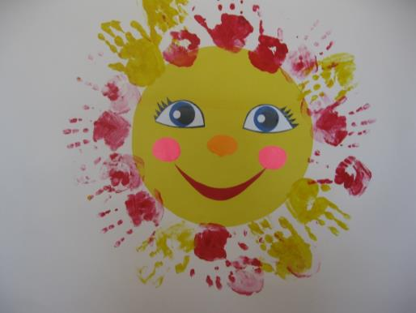
Заключительный этап
«Совместное творчество воспитателя и ребенка».

Slide 15

Спасибо за внимание!

